Slide 1
МАН Історик-Юніор Дослідник <<Роль особистості в історії>> Тема: Пам’ятаємо про подвиг Соболева Віктора Трохимовича.
Скрипнік Дар’я Сергіївна учениця 10 класу
Новодонецької загальноосвітньої школи I-III ст. №17.
Добропільської міської ради
Донецька область
смт Новодонецьке

Slide 2
План:
1.Теоретична частина роботи.
2.Методи та результати дослідження.
3.Експерементальна частина проекту.
4.Наукова значущість дослідження.
5.Висновки.

Slide 3
Актуальність теми:
Наше дослідження допоможе розкрити та оцінити масштабність героїчних подвигів людини-патріота ; зрозуміти як відвага однієї людини впливає на долю мільйонів; переосмислити ставлення до людей-патріотів; виявити різні підходи до вивчення історії рідного краю у 1941 – 1945 роках.

Slide 4
Дослідження
ОБ`ЄКТ ДОСЛІДЖЕННЯ:
героїчний подвиг Соболева Віктора Трохимовича у роки Другої світової війни.
ПРЕДМЕТ ДОСЛІДЖЕННЯ:
особистість земляка-героя у подальшому розвитку історії рідного краю.

Slide 5
Мета дослідження
Мета роботи: висвітлення внеску земляка-героя Соболева В. Т. у процес знищення окупаційного режиму в період 1941-1945 років на території рідного краю та боротьба за честь, гідність та свободу земель Батьківщини.
Завдання дослідження:
дослідити факти з біографії земляка-героя;
- вивчити факти, матеріали документів;
- провести бесіди з очевидцями;
- знайти інформацію для подальшого дослідження;
- визначити значимість внеску земляка-героя в історичну спадщину рідного краю та країни;
- зробити узагальнення та висновок про героїчні подвиги пращурів, що стали прикладом для нащадків.

Slide 6
Практична значущість
Дану роботу можна використовувати в навчально-виховному процесі, під час уроків вивчення історії рідного краю, а також під час проведення позакласних та позашкільних виховних заходів. А головне, ця робота стане першим кроком для дослідження героїчних подвигів військових у роки Другої світової війни. Тому найкращим меморіалом Людей з великої літери, які ціною життя захищали Україну, може бути лише пам’ять про них…

Slide 7
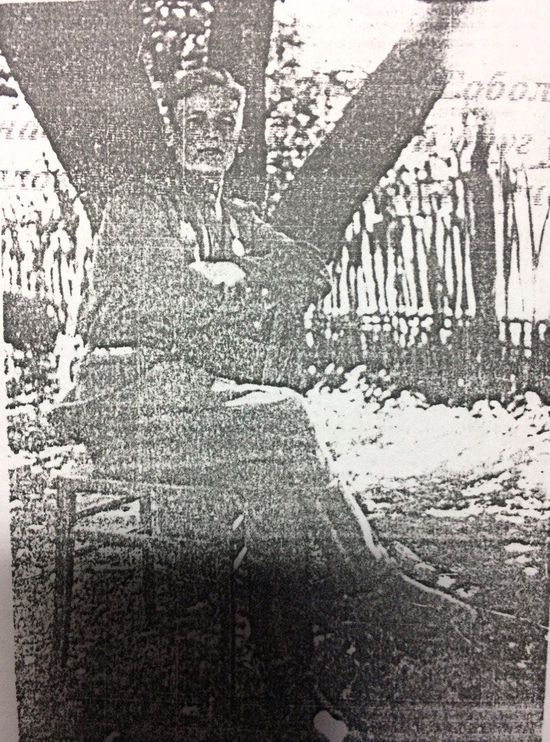
Біографічні дані Соболева В. Т.
В місті Димитрово на Донеччині 28 лютого 1922 року народився Соболев Віктор Трохимович. Ще у шкільні роки Вітя писав вірші, після мріяв стати шахтарем. Але у плани дев’ятнадцятирічного парубка чорним вихорем увірвалася Друга світова війна. Віктор Трохимович був курсантом в авіаційній школі пілотів в Коростені. При обстрілі з ворожих літаків був поранений і 18 червня відправлений на ешелоні в місто Омськ, але перші години війни не зітруться з пам'яті хлопця ніколи.

Slide 8
Соболев В. Т.
З лютого 1943 року був направлений у винищувальну артилерійську дивізію під Воронежом. Брав участь у боях за звільнення Старого Оскола, Нового Оскола. Бився на легендарній Курській дузі, в районі Белгорода. Визволяв Харків, Полтаву, Черкаси. Важкі бойові дні допомогала пережити любов до віршів. Коли закінчувався бій і воєнні падали від втоми в самих немислимих місцях, а Віктор Трохимович знаходив сили взятися за ручку. Всю Україну від Умані до Праги пройшов лейтенант Соболев і був відзначений командуванням нагородами подяки. Неодноразово ризикував собою, завжди був передовим бійцем. Був поранений в стегно і дивом вижив після важкого поранення в голову. Після війни Віктор Соболев повернувся в рідний Донбас та здійснив свою мрію і закінчив Дніпропетровський гірничий технікум, а потім все життя працював на шахтах «Краснолиманська» та «Піонер».

Slide 9
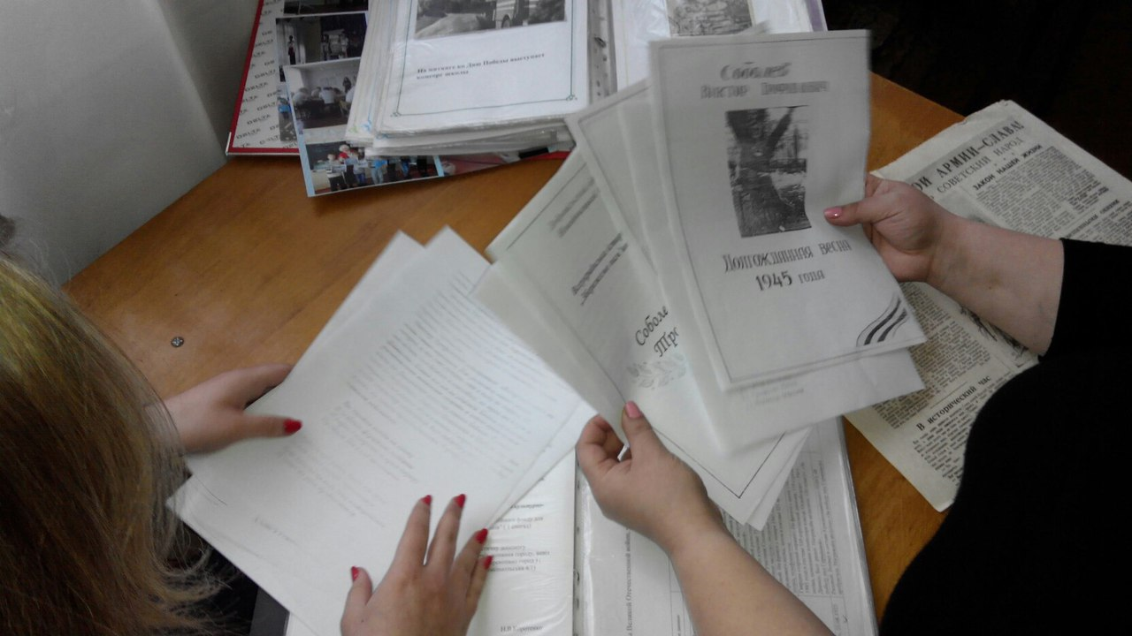
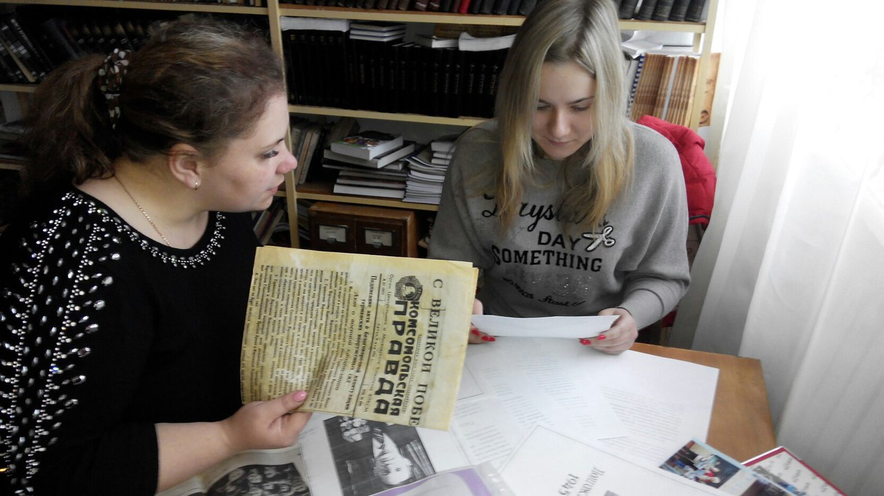
Героїчні досягнення
Серед історичних документів була знайдена довідка з подяками за здійснення прориву і активну участь в боях за визволення України, за відмінні бойові дії з ліквідації німецьких дивізій. Також копії посвідчень за отримані в бою медалі і ордени.

Slide 10
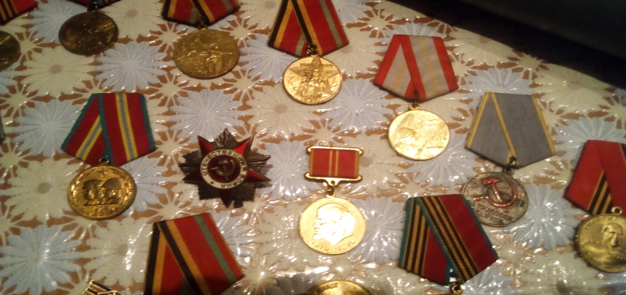
Довідки та нагороди

Slide 11
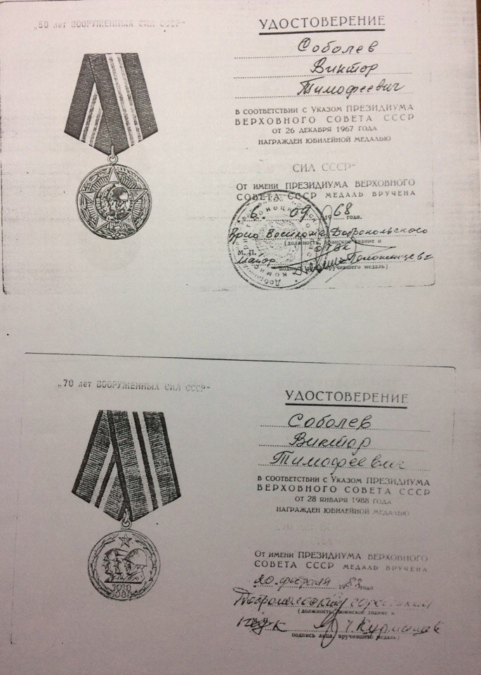
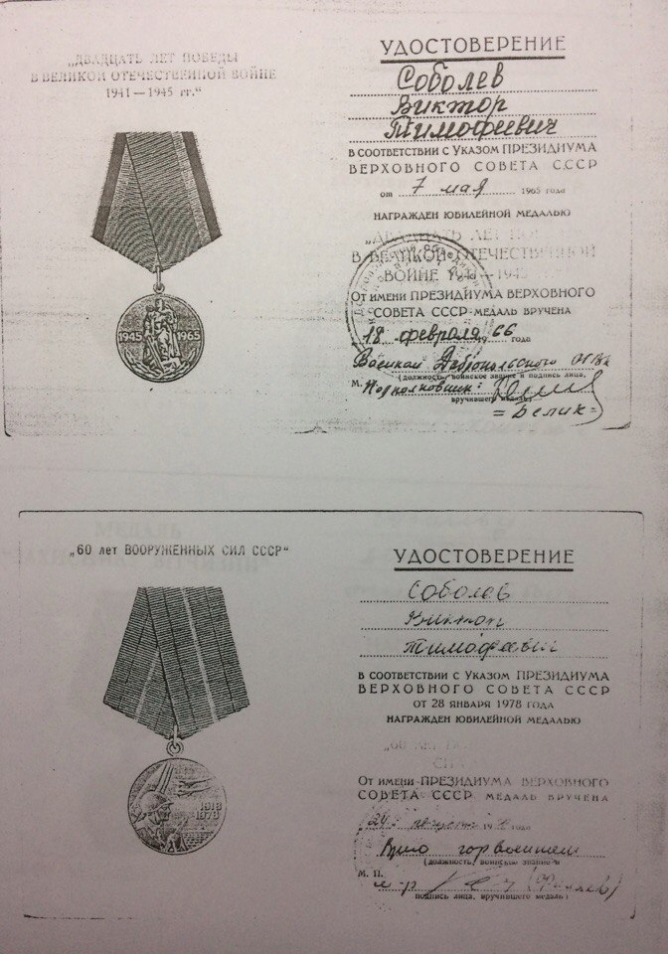
Ордени і медалі

Slide 12
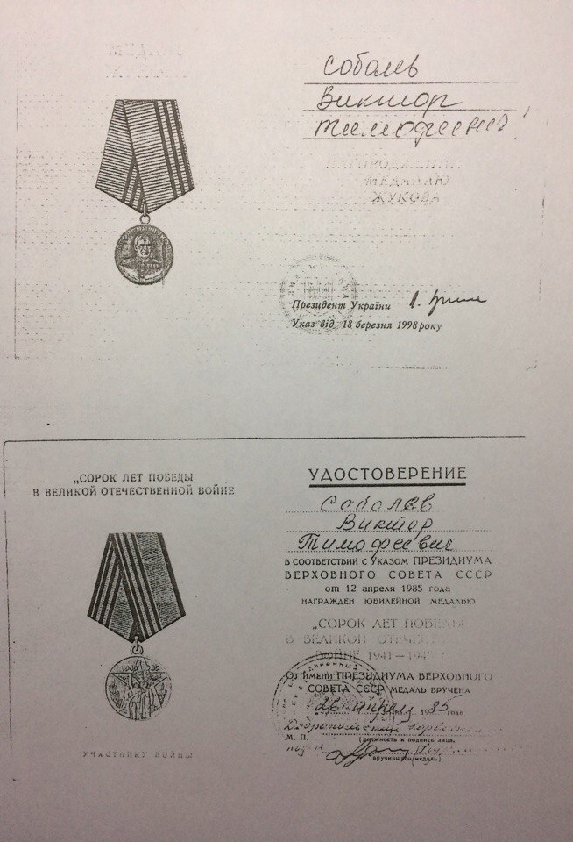
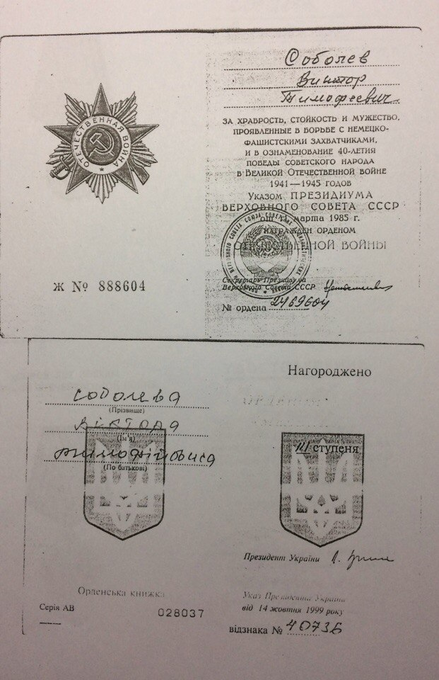
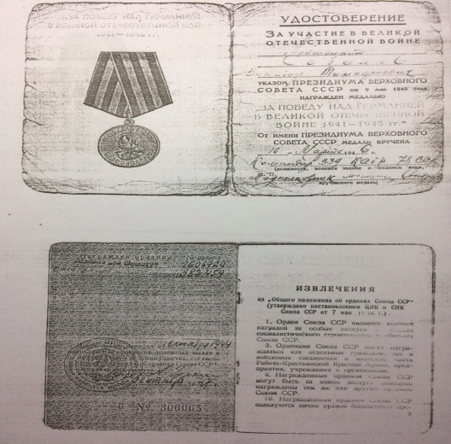
Ордени і медалі

Slide 13
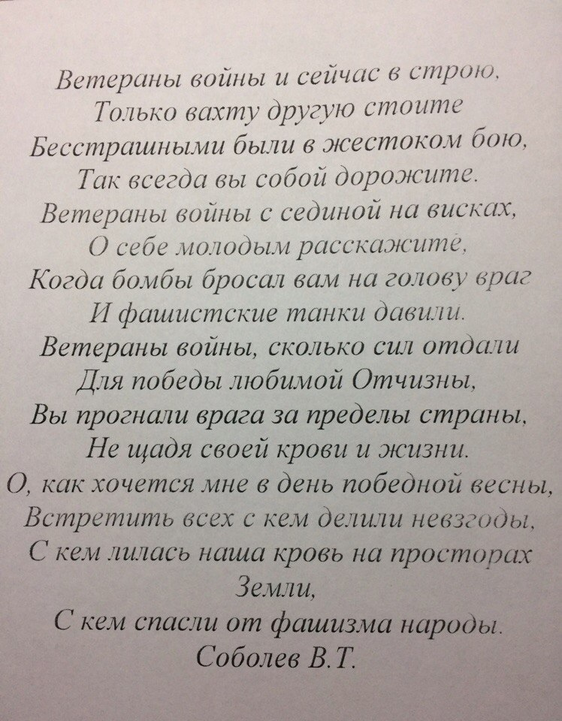
Узагальнення
З пошаною до мужності та героїзму ми вшановуємо тих, хто живе серед нас, і зі скорботою і вдячністю згадуємо тих, кого вже немає. Ніколи не підуть з пам'яті вогненні роки тієї страшної війни, бо вони стали мірилом мужності, стійкості і всенародного єднання. І скільки б років не минуло, ратні і трудові подвиги ветеранів назавжди залишаються святими для нащадків

Slide 14
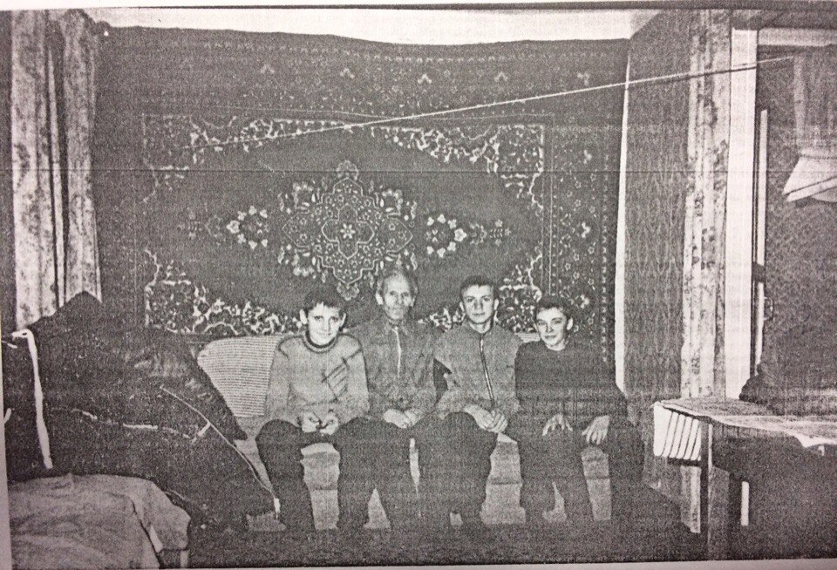
Висновок
. Пам’ять про страшні 1941- 1945 роки необхідна, щоб ми і наші діти ніколи не стали жертвами, катами чи байдужими спостерігачами. Ми висловлюємо щиру подяку та низько схиляємо голову перед героями!

Slide 15
Дякую за увагу!
Моєму краєві Чи знаєш ти, о краю мій, Що кожною сльозою Ти випікаєш слід страшний, Що в гроб візьму з собою? Чи знаєш ти, о краю мій, Що всі убиті діти Волають у душі моїй: Убивцям відплатити! Чи знаєш ти, о краю мій, Що тьма твоєї ночі У день весняно-голубий Мені кривавить очі? Так хай же я згнию – цвісти Тобі, мій рідний краю! Чи чуєш ти, чи знаєш ти? – І голос: чую! знаю!
Максим Рильський

